Slide 1


Informe de Peticiones, Quejas, Reclamos,
Sugerencias y Denuncias
(PQRSD)
Junio/2024
OFICINA DE ATENCIÓN AL USUARIO INSTITUTO TECNOLÓGICO DEL PUTUMAYO
RESOLUCIONES Nros. 0316/2015 - 0070/2016

Slide 2

El presente documento corresponde al Informe de Peticiones, Quejas,
Reclamos, Sugerencias y Denuncias (PQRSD) recibidas y atendidas por la
Oficina de atención al usuario del Instituto Tecnológico del Putumayo
Correspondiente al mes de Junio de 2024.
De acuerdo con los datos arrojados por los canales de atención,
durante en el mes de junio, se recibieron (368) PQRSD
garantizando el registro del 100% y teniendo en cuenta lo reportado
les fue asignado su trámite, no se negó el acceso a ninguna de ellas.
A
PQRS
Recibidas por canal de atención
C

Slide 3
El 64% de la comunicación vía telefonía celular, corresponde a las llamadas recibidas, donde se brindó información tendiente a las fechas de Selección y Admisión de estudiantes nuevos. Publicación de lista de admitidos y Matrícula ordinaria estudiantes.
B
CANALES DE ATENCIÓN | CANTIDAD | PORCENTAJE
LLAMADAS RECIBIDAS | 112 | 64%
LLAMADAS REALIZADAS | 45 | 26%
LLAMADAS PERDIDAS | 18 | 10%
TOTAL DE LLAMADAS | 175 | 100%
La mayoría de las interacciones (97%) se dirigen al canal de atención al usuario atencionalusuario@itp.edu.co. Esto sugiere que la mayoría de las consultas, solicitudes o peticiones de los usuarios se canalizan a través de este medio.
Las notificaciones judiciales representan solo el 3% del total de interacciones virtuales notificacionesjudiciales@itp.edu.co. Esto indica que, en comparación con las consultas de los usuarios, las comunicaciones relacionadas con asuntos judiciales son relativamente bajas en número.
C
CANALES DE ATENCIÓN | CANTIDAD | PORCENTAJE
atencionalusuario@itp.edu.co | 156 | 97%
notificacionesjudiciales@itp.edu.co | 2 | 3%
TOTAL VIRTUAL | 158 | 100%

Slide 4

PQRSD
recibidas por modalidad de petición
1
2
3
PETICIONES DE INFORMACION
119
36%
PETICIONES DE
INTERES
PARTICULAR
124
37%
QUEJAS
0
0%
4
RECLAMOS
0
0%
5
6
SUGERENCIAS
0
0%
DENUNCIAS
0
0%
7
OTRO
88
27%

Slide 5
Peticiones de información (119 - 36%): Una quinta parte de las solicitudes son peticiones de información, lo que sugiere que los usuarios buscan aclaraciones o detalles específicos sobre productos o servicios. Peticiones de interés particular (124 - 37%): La mayoría de las solicitudes son de interés particular, lo que indica que los usuarios tienen solicitudes o necesidades específicas, posiblemente relacionadas con casos individuales. Quejas (0 - 0%), Reclamos (0 - 0%), Sugerencias (0 - 0%), Denuncias (0 - 0%): No se registraron quejas, reclamos, sugerencias o denuncias, lo que sugiere que no hubo conflictos o problemas importantes que los usuarios quisieran expresar. La categoría Otro (88 - 27%), lo que puede incluir invitaciones, publicidad de productos, brochure digitales, información de capacitaciones, entre otros.
La mayoría de las solicitudes son peticiones de información o de interés particular, mientras que no hubo quejas ni denuncias.
Notes:
ona

Slide 6
P Q R S D
asignadas a dependencias y grupos internos de trabajo
No | DEPENDENCIA | RECIBIDAS | ATENDIDAS | SIN ATENDER | PORCENTAJE
1 | ATENCION AL USUARIO | 81 | 81 | 0 | 100%
2 | CONTRATACION | 29 | 26 | 3 | 100%
3 | JURIDICA | 35 | 33 | 2 | 100%
4 | RECTORIA | 25 | 23 | 2 | 100%
5 | REGISTRO Y CONTROL | 21 | 19 | 2 | 100%
6 | SALA DE DOCENTES | 43 | 39 | 4 | 100%
7 | TALENTO HUMANO | 39 | 36 | 2 | 96%
8 | FINANCIERA | 11 | 9 | 2 | 100%
9 | VICERRECTORIA ACADEMICA | 8 | 8 | 0 | 100%
10 | B. UNIVERSITARIO | 3 | 3 | 0 | 100%
11 | SISTEMAS | 1 | 1 | 0 | 100%
12 | CIECYT | 2 | 2 | 0 | 100%
13 | RECURSOS FISICOS | 1 | 1 | 0 | 100%
14 | BIBLIOTECA | 1 | 1 | 0 | 100%
15 | VICERRECTORIA ADMINISTRATIVA | 8 | 8 | 0 | 100%
TOTAL |  | 308 | 290 | 17 | 96%
El reporte detalla la cantidad de solicitudes gestionadas por cada dependencia, incluyendo las atendidas y pendientes, con un índice de respuesta del 96%.
En general, los resultados evidencian una gestión efectiva de las PQRSD, aunque también resaltan oportunidades de mejora para optimizar la eficiencia del servicio y elevar la satisfacción de los usuarios.
Lo anterior demuestra que la mayoría de las dependencias del Instituto demostraron un alto nivel de compromiso y eficiencia en la gestión de las PQRS. Sin embargo, es importante resaltan oportunidades de mejora para optimizar la eficiencia del servicio y elevar la satisfacción de los usuarios

Slide 7
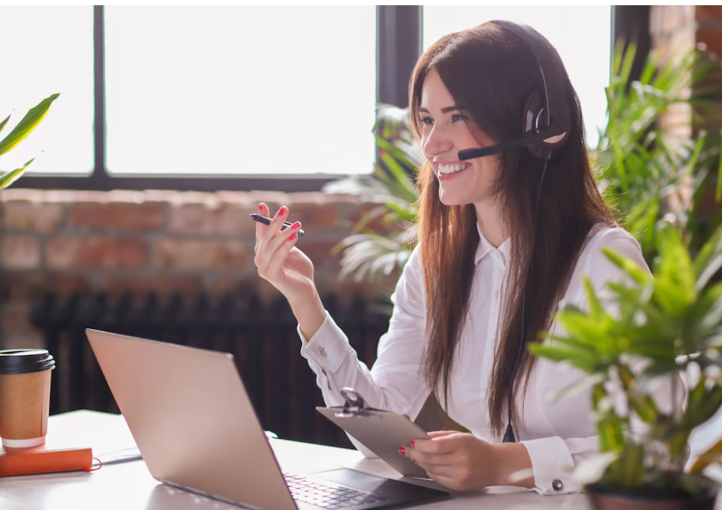
Gestión de traslados y acceso a la Información
La gestión de traslados y el acceso a la información relacionada con las PQRSD son fundamentales en el Instituto Tecnológico del Putumayo para garantizar un ambiente de estudio y trabajo eficiente.
Nos comprometemos a establecer procedimientos claros y equitativos que optimicen estos procesos, asegurando transparencia y reforzando nuestro compromiso con la excelencia educativa y la calidad del servicio.
En el marco de la Actuaciones procesales, el Instituto Tecnológico del Putumayo avoco conocimiento de los mismo para lo pertinente.
Tiempo promedio de respuesta
Tipos de petición | Días permitidos para respuesta
EXPEDICIÓN COPIAS DE DOCUMENTOS | 10
TRASLADOS POR COMPETENCIA | 5
ENTES DE CONTROL | 5
CONSULTAS DE INFORMACIÓN TÉCNICA | 30
QUEJAS | 15
RECLAMOS | 15
SUGERENCIAS Y FELICITACIONES | 30
DERECHOS DE PETICIÓN | 15

Slide 8







Recomendaciones
Capacitación Continua: Brindar formación al personal administrativo para mejorar la atención y resolución de peticiones, garantizando respuestas oportunas y eficientes.
1
Canales de Comunicación Eficientes: Fortalecer los medios de contacto, como plataformas en línea y correos electrónicos institucionales, para facilitar el acceso a la información.
2

